Slide 1
Representar usando el método de Quine-McCluskey para cuatro variables la siguiente expresión:
$$F\left(w, x, y, z\right)=xyz+xy^{′}z+x^{′}y^{′}z+x^{′}y^{′}z′$$

Slide 2
Hacer la tabla de verdad:
$$F\left(w, x, y, z\right)=xyz+xy^{′}z+x^{′}y^{′}z+x^{′}y^{′}z′$$
X | Y | Z | F
0 | 0 | 0 | 1
0 | 0 | 1 | 1
0 | 1 | 0 | 0
0 | 1 | 1 | 0
1 | 0 | 0 | 0
1 | 0 | 1 | 1
1 | 1 | 0 | 0
1 | 1 | 1 | 1

Slide 3
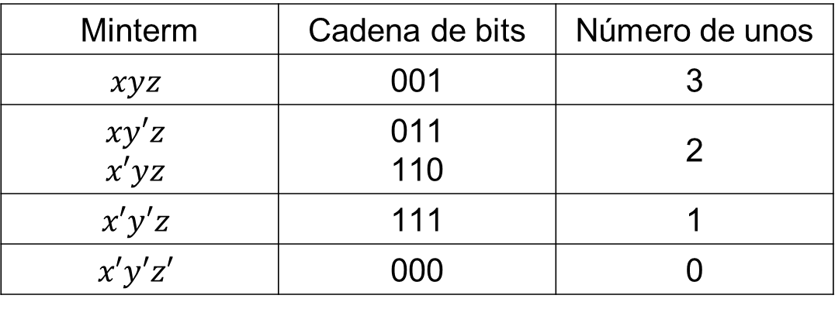
Tomamos los minterms:
X | Y | Z | F
0 | 0 | 0 | 1
0 | 0 | 1 | 1
1 | 0 | 1 | 1
1 | 1 | 1 | 1
Los agrupamos por número de bits:
Minterm | Cadena de bits | Número de unos
$$xyz$$ | 001 | 3
$$xy′z \\ x′yz$$ | 011 110 | 2
$$x′y′z$$ | 111 | 1
$$x′y′z′$$ | 000 | 0

Slide 4
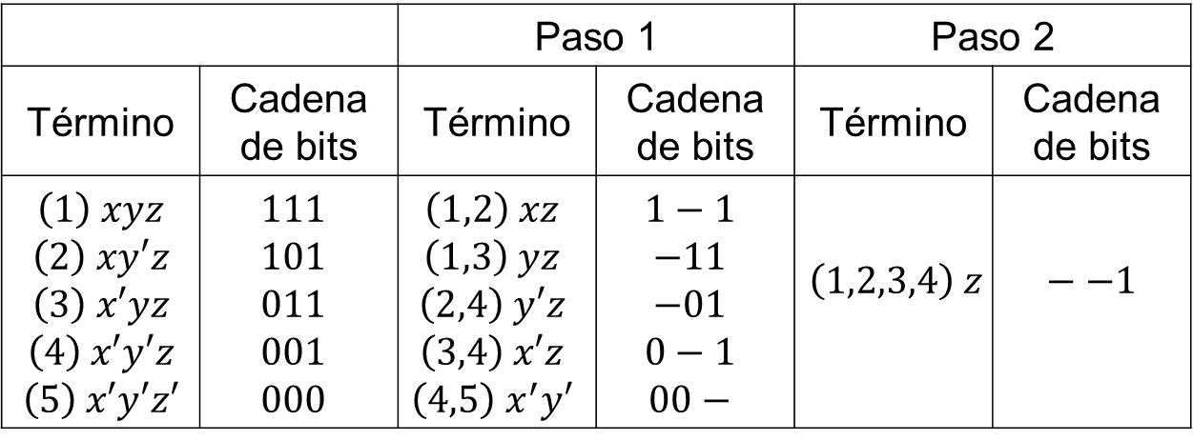
Hacemos una tabla donde mostraremos los términos y las cadenas de bits, conforme se reducen:
 |  | Paso 1 |  | Paso 2
Término | Cadena de bits | Término | Cadena de bits | Término | Cadena de bits
$$\left(1\right) xyz$$ $$\left(2\right) xy′z$$ $$\left(3\right) x′yz$$ $$\left(4\right) x′y′z$$ $$\left(5\right) x′y′z′$$ | $$111$$ $$101$$ $$011$$ $$001$$ $$000$$ | $$\left(1,2\right) xz$$ $$\left(1,3\right) yz$$ $$\left(2,4\right) y′z$$ $$\left(3,4\right) x′z$$ $$\left(4,5\right) x^{′}y′$$ | $$1−1$$ $$−11$$ $$−01$$ $$0−1$$ $$00−$$ | $$\left(1,2,3,4\right) z$$ | $$−−1$$

Slide 5
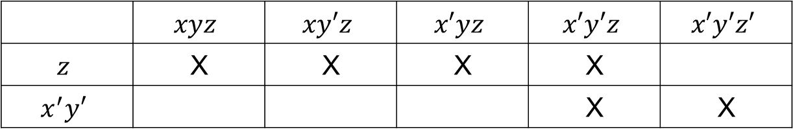
Ya que no se puede reducir procedemos a hacer el método gráfico por tabla, la cuál llenaremos con los datos que corresponden:
 | $$xyz$$ | $$xy′z$$ | $$x′yz$$ | $$x′y′z$$ | $$x′y′z′$$
$$z$$ | X | X | X | X
$$x^{′}y′$$ |  |  |  | X | X

Slide 6

Identificar todos los elementos que cubran la función que queremos reducir:
 | $$xyz$$ | $$xy′z$$ | $$x′yz$$ | $$x′y′z$$ | $$x′y′z′$$
$$z$$ | X | X | X | X
$$x^{′}y′$$ |  |  |  | X | X
Los términos minimizados serán:
$$F\left(x,y,z\right)= z+x^{′}y′$$

Slide 7

Por lo tanto la minimización de esta función:
$$F\left(w, x, y, z\right)=xyz+xy^{′}z+x^{′}y^{′}z+x^{′}y^{′}z′$$
=
$$F\left(x,y,z\right)= z+x^{′}y′$$

